Slide 1

資訊安全防身術
保護自己 尊重別人

Slide 2
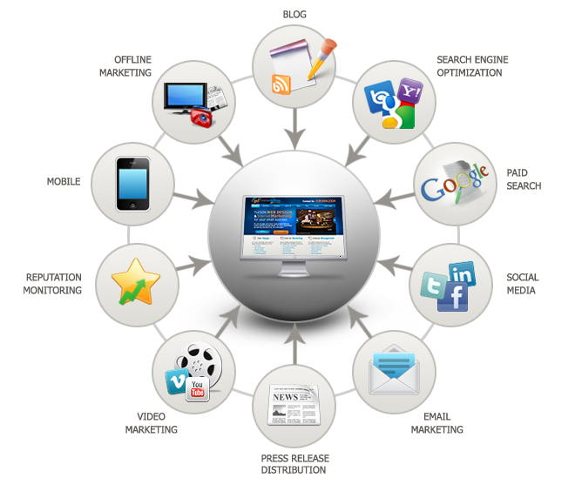
資訊安全防身術
個人資料要保密
電腦不用要登出
防毒軟體要更新
智慧財產要尊重

Slide 3
資訊安全防身術
不當網站不瀏覽
電子郵件要過濾
可疑訊息需求證
網路沉迷傷身心

Slide 4

網路資料保護

